Slide 1
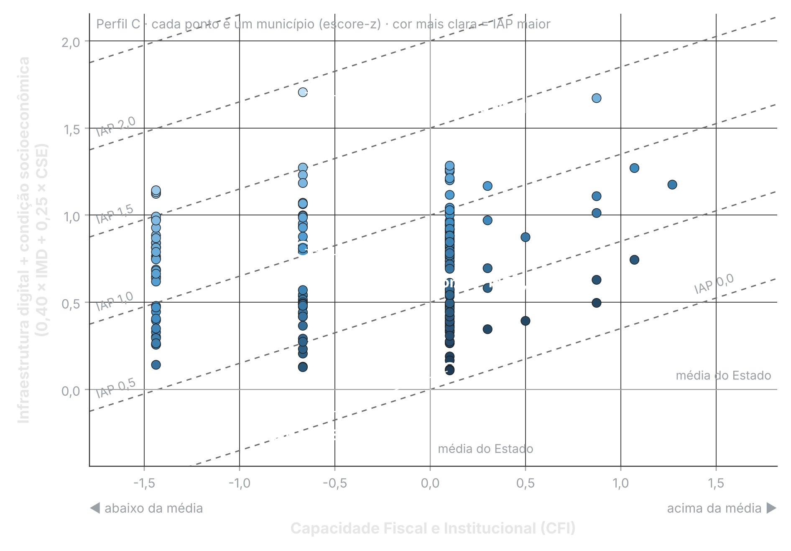
COMO FUNCIONA O RANKING PELO IAP
Cada perfil tem uma direção característica: quanto mais o município avança nela, maior o IAP
EXEMPLO VISUAL — PERFIL C
1 · O SINAL VEM DO PERFIL
Cada eixo entra com + se o perfil está acima da média nele e − se está abaixo. No Perfil C: CFI (−), IMD (+) e CSE (+).
2 · SOMA PONDERADA PELOS PESOS
IAP = −0,35·CFI + 0,40·IMD + 0,25·CSE (eixos em escore-z). Sorocaba: 0,234 + 1,267 + 0,438 = 1,939.
3 · ORDENAÇÃO DENTRO DO PERFIL
Do maior para o menor IAP. Sorocaba é a 1ª do Perfil C; Barra Bonita (1,040), a 51ª. As vagas vão aos primeiros colocados.

